Slide 1

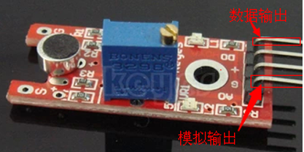
声控模块
模块的电位器（铜制的旋钮）可以调节灵敏度。顺时针旋转变小，逆时针变大。所以若没有反应，就调节它。
4个引脚
G，GND
+，+5V
A0，模拟量输出，实时输出麦克风的电压信号
D0，当声音强度到达某个阀值时，输出高低电平信号，[阀值-灵敏度可以通过电位器调节]

Slide 2
实验25：声控灯
声控灯在我们生活中很常见 ，如走廊，楼梯间的灯。

Slide 3
DHT11温湿度传感器
DHT11数字温湿度传感器是一款含有已校准数字信号输出的温湿度复合传感器。它应用专用的数字模块采集技术和温湿度传感技术，确保产品具有极高的可靠性与卓越的长期稳定性。传感器包括一个电阻式感湿元件和一个NTC测温元件，并与一个高性能8位单片机相连接。因此该产品具有品质卓越、超快响应、抗干扰能力强、性价比极高等优点。每个DHT11传感器都在极为精确的湿度校验室中进行校准。校准系数以程序的形式储存在OTP内存中，传感器内部在检测信号的处理过程中要调用这些校准系数。单线制串行接口，使系统集成变得简易快捷。超小的体积、极低的功耗，信号传输距离可达20米以上，使其成为各类应用甚至最为苛刻的应用场合的最佳选则。产品为 4 针单排引脚封装。连接方便，特殊封装形式可根据用户需求而提供。

Slide 4
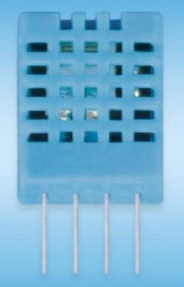
DHT11温湿度传感器（续）
DHT11广泛应用在一下几个方面：暖通、空调、测试及检测设备、汽车数据记录器、消费品自动控制、气象站、家电、湿度调节器、医疗、除湿器。

Slide 5
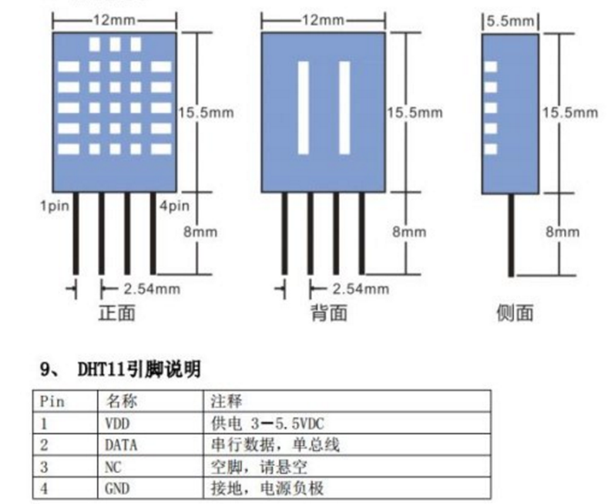
引脚图

Slide 6
相关库
下载并解压dht11库，然后拷贝到安装Arduino编译器安装目录下的libraries目录；重启IDE。
接口
dht11.read() 获取输出端口的值
dht11.humidity 获取湿度
dht11.temperature 获取温度

Slide 7
实验26：温湿度采集
测试当前所处环境的温度和湿度并显示。
实验器材
Arduino开发板
面包板及跳线
温度湿度传感器1个

Slide 8
步进电机
步进电机是将电脉冲信号转变为角位移或线位移的开环控制元步进电机件。
在非超载的情况下，电机的转速、停止的位置只取决于脉冲信号的频率和脉冲数，而不受负载变化的影响，当步进驱动器接收到一个脉冲信号，它就驱动步进电机按设定的方向转动一个固定的角度，称为“步距角”，它的旋转是以固定的角度一步一步运行的。
可以通过控制脉冲个数来控制角位移量，从而达到准确定位的目的；同时可以通过控制脉冲频率来控制电机转动的速度和加速度，从而达到调速的目的。

Slide 9
步进电机（续）
步进电机驱动方式：
1、1相励磁法：每一瞬间只有一个线圈导通，其他线圈休息。其特点是励磁方法简单，耗电低，精确度良好。但是力矩小、震动大，每次励磁信号走的角度是标称角度。
2、2相励磁法：每一瞬间有两个线圈同时导通，特点是力矩大、震动较小，每次励磁转动角度是标称角度。
3、1-2相励磁法：1相和2相轮流交替导通，精度较高，且运转平滑。每送一个励磁信号转动二分之一标称角度。又称为半步驱动。4相电机中，1、2种方式称4相4拍，3种称4相8拍。

Slide 10
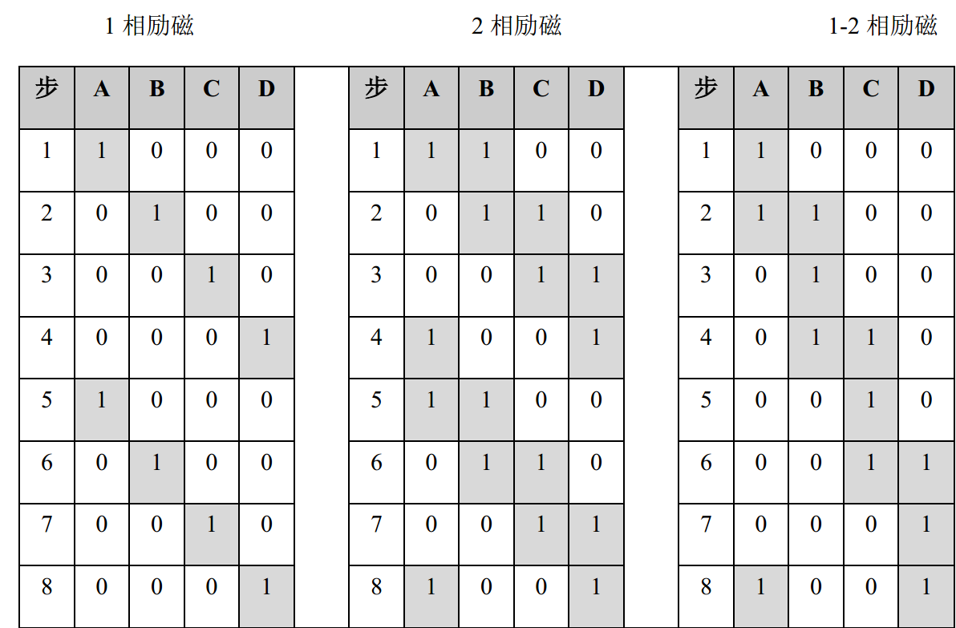
步进电机（续）

Slide 11
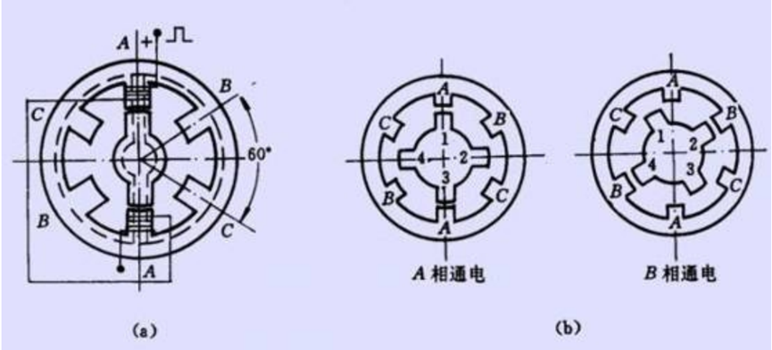
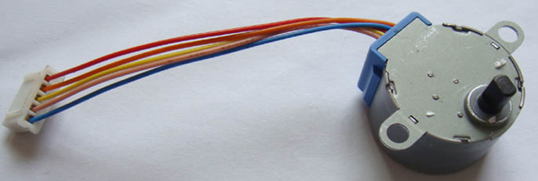
步进电机（续）

Slide 12
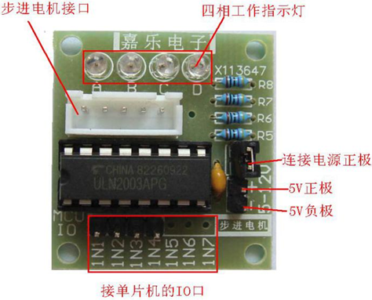
驱动芯片
因本次使用的步进电机功率很小，所以可以直接使用一ULN2003芯片进行驱动，如果是大功率的步进电机，是需要对应的驱动板的。
ULN2003 是高耐压、大电流复合晶体管阵列，由七个硅NPN 复合晶体管组成。可以用来驱动步进电机。
结构图：

Slide 13
相关库
参考地址
https://www.arduino.cc/en/Reference/Stepper

Slide 14
实验27：驱动步进电机
实验器材
Arduino开发板
步进电机1个
ULN2003驱动芯片
面包板及跳线

Slide 15
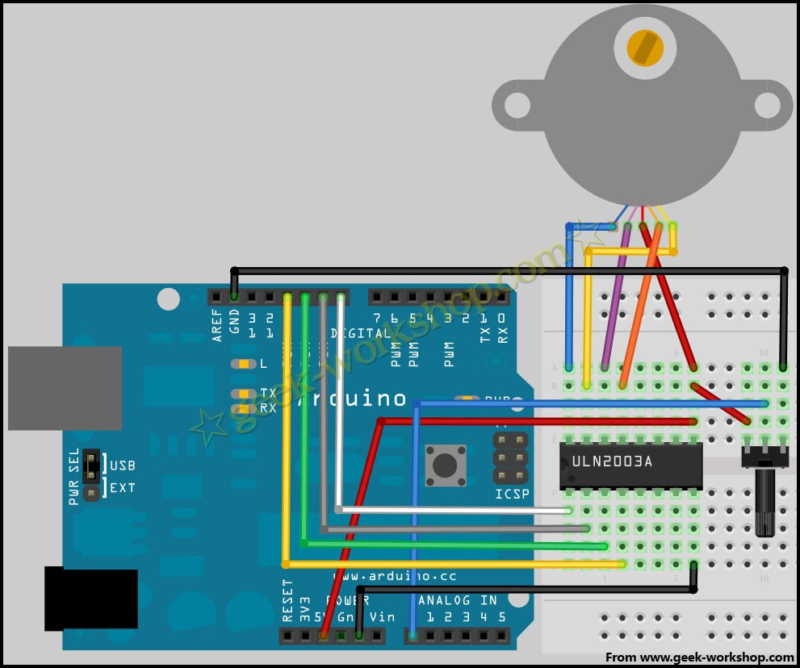
实物图

Slide 16
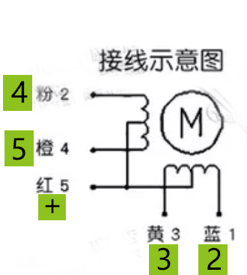
问题：步进电机只向一个方向转
假设电机与Arduino接口2、3、4、5连接。
颜色表示电机延伸的5根导线，其编号为1-5。其中编号5为电源正极，编号1-4和ULN2003驱动芯片的IN1-IN4一一对应。
在使用stepper类创建实例时，入参的四个接口为2、3、4、5，对应的顺序应该是IN1，IN3，IN2，IN4。（解决步进电机只向一个方向转）

Slide 17
实验28：电位器控制步进电机

